Slide 1


ハンフリー10-2とOCTから算出する網膜神経節細胞数
田邉 義政^{1）} 小川 俊平^{2,3）} 野呂 隆彦^{2）4)} 伊藤 義徳²⁾
奥出 祥代^{2）} 郡司 久人^{1）} 中野 匡^{2）}
1）東京慈恵会医科大学附属柏病院
2）東京慈恵会医科大学附属病院
3)厚木市立病院 眼科
4)スタンフォード大学

Slide 2
背景
網膜神経節細胞(RGC)の50%が黄斑部に集中しており、黄斑の機能と構造の関係を理解すること重要である。
緑内障診療においても２°間隔で測定される10-2静的視野検査の重要性が再認識されている。

Slide 3
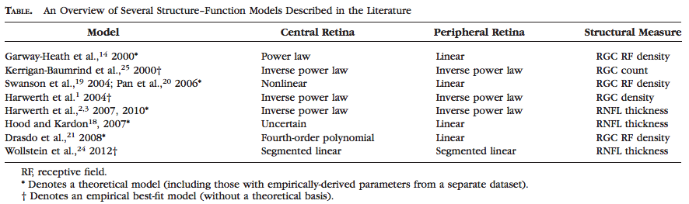
Structure-Function models 6 degree grid (30, 24-2)
Notes:
これまでにも、多くのStructure-functionの関係を解析した結果が報告されてきた。

Slide 4
目的
今回我々は、Harwerth, MedeirosらのRGC数算出方法を応用し、緑内障患者のハンフリー視野10-2(HFA10-2)と光干渉断層計(OCT)からRGC数を算出し、検討したので報告する。
*Medeiros FA, et al, ArchOphthalmol. 2012

Slide 5
対象
2009年9月から2017年6月、慈恵医大附属病院眼科においてHFA10-2とOCTを同日に測定し、HFA10-2の信頼性指標と
OCT基準を満たす131症例、628データセット
HFAの信頼性(固視不良20%未満、偽陽性15%未満、偽陰性33%未満)
OCT（image quality 5/10 以上、複数回撮像のうち最良の画像を選択）
Notes:
★

Slide 6
対象
 | POAG 258 | NTG 356 | PPG 14 | All 628 | P値
平均年齢(歳) | 58.1±9.0 | 56.4±9.2 | 47.6±4.5 | 56.8±9.4 | p<0.001
平均等価球面度数(D) | -5.62±4.1 | -4.94±3.3 | -5.40±0.3 | -5.23±3.6 | p<0.113
性別(F:M) | 98:160 | 118:238 | 14:0 | 230:400 | p<0.001
MD(dB) 10-2 | -13.4±11 | -7.30±8.1 | 0.25±0.8 | -9.60±9.6 | p<0.001
Mean +/- SD
One-way ANOVA
X2 test
Notes:
POAG,NTGの2群間で平均年齢とVFIに有意差は認められましたがそれ以外で有意差はありませんでした★

Slide 7
対象
 | POAG 258 | NTG 356 | PPG 14 | All 628 | P値
平均年齢(歳) | 58.1±9.0 | 56.4±9.2 | 47.6±4.5 | 56.9±9.2 | p<0.001
平均等価球面度数(D) | -5.62±4.1 | -4.94±3.3 | -5.40±0.3 | -5.23±3.6 | p<0.068
性別(F:M) | 98:160 | 118:238 | 14:0 | 230:398 | p<0.001
MD(dB) 10-2 | -13.4±11 | -7.30±8.1 | 0.25±0.8 | -9.62±9.7 | p<0.001
Mean +/- SD
One-way ANOVA
X2 test
Notes:
POAG,NTG,PPGの3群間で平均等価球面度数のみ有意差はありませんでした★

Slide 8
方法
測定機器
光干渉断層計
Cirrus HD-OCT（OCT; Carl Zeiss）
Optic disc cube 200×200
静的視野計
Humphrey視野計(HFA; Carl Zeiss）
SITA Standard中心 10-2
同一日に測定、Medeirosらの方法を用いてRGC数を算出*
*Medeiros FA, et al. ArchOphthalmol. 2012
Notes:
実際の解析法ですが、ハンフリーシータスタンダード30－2とOCTのオプティックディスクキューブを同日に行い、患者の年齢、視神経乳頭の面積、平均網膜神経線維層厚、視野の実測値、MD値、年齢からＣＳＦＩを算出します★

Slide 9
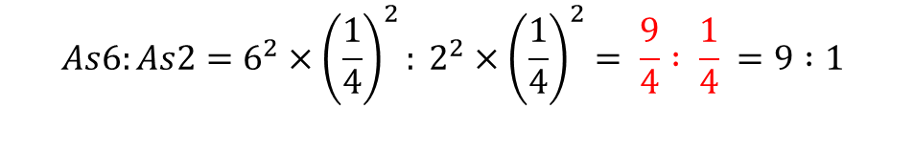
RGC_HFA
m=[0.054*(ec*1.32)]+0.9
b=[-1.5*(ec*1.32)]-14.8
gc={[(s-1)-b]/m}+4.7
RGC_HFA =[∑10^(gc*0.1)]/9
ganglion cell quantity (gc)
visual field sensitivity (s)
eccentricity (ec)
$$As6:As2=6^{2}×{\left(\frac{1}{4}\right)}^{2}: 2^{2}×{\left(\frac{1}{4}\right)}^{2}= \frac{9}{4} : \frac{1}{4} =9 :1$$
Medeiros FA. ArchOphthalmol. 2012
Notes:
RGC_HFAは、上記の公式で算出されます。変数は、年齢、視覚偏心度、検査点での網膜感度となります。測定点の守備網膜面積から、２°間隔の測定点は、６°間隔の1/9の面積にに相当します。

Slide 10
RGC_OCT
d = (−0.007*age) + 1.4
c = (−0.26*macular TD) + 0.12
a = ave cpRNFLT*θ/360*10870*d
RGC_OCT= 10^[(log(a)*10 −c)*0.1]
cpRNFL
360
180
Zhang C. Ophthalmology 2014
Notes:
RGC_HFAは上記より求められ、変数は、平均TD、cpRNFLT、乳頭角度となります。本研究ではZhangらを参考に全周３６０°と半周１８０を採択しました。

Slide 11
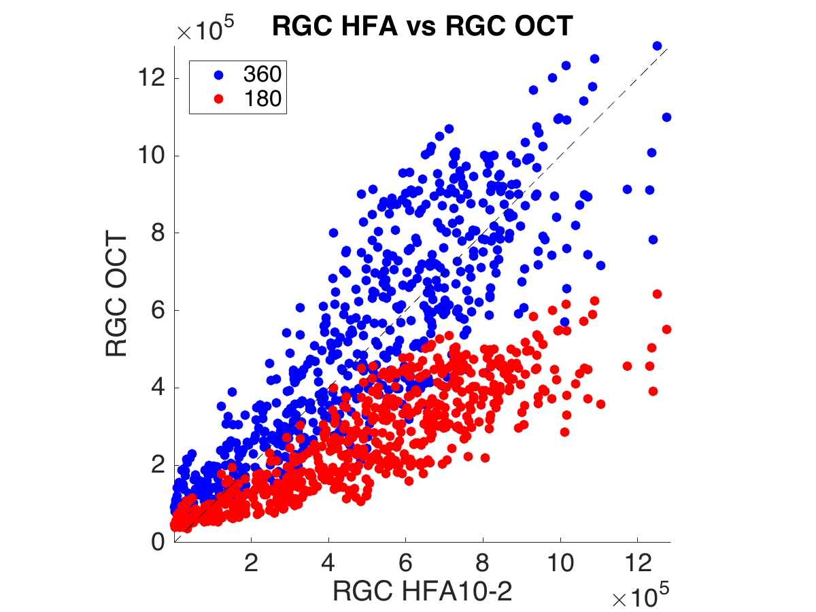
RGC HFA vs 360 & 180 degree
cpRNFL
360
180
Zhang C. Ophthalmol 2014
360 degree is better model
Notes:
RGC＿HFAとRGC_OCTの関係を、３６０°と１８０°でしめす。青色が３６０°、赤色が１８０°である。３６０°の方が、傾き１に近くより良いモデルであることがわかる。

Slide 12
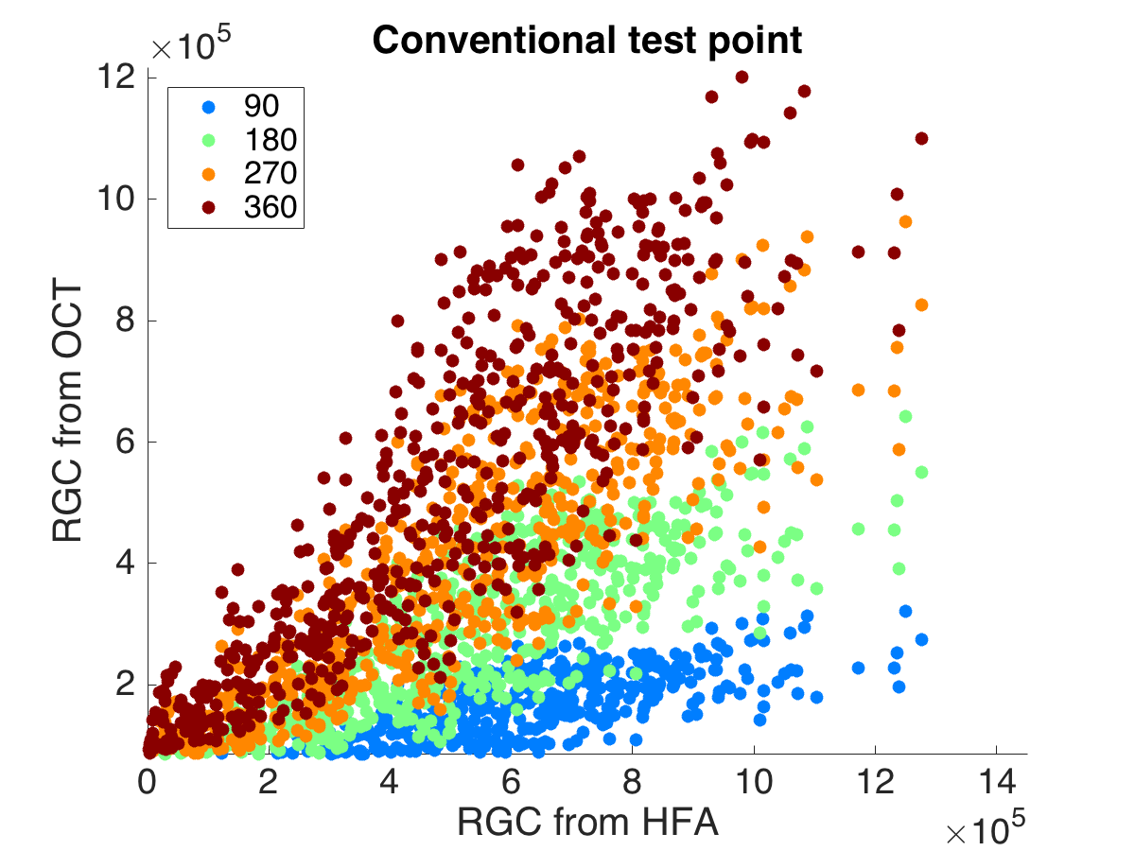
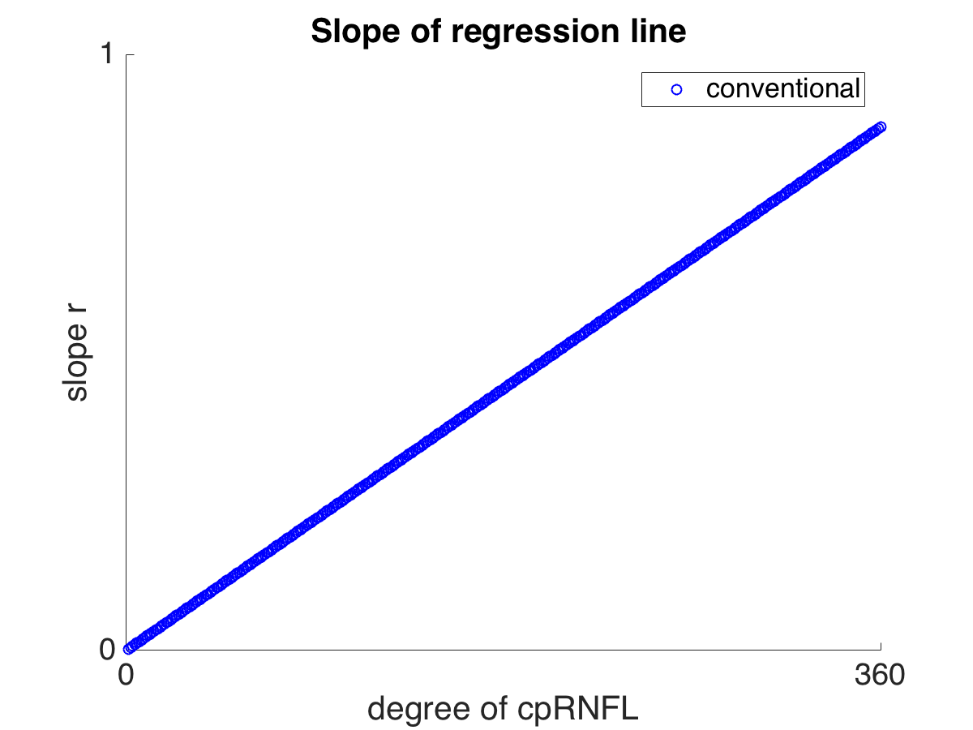
360 degree is best
Notes:
そこでRGC_HFAとRGC_OCTの対応を、cpRNFL角度ごとに調べました。左図に９０度ごとに積算したRGC_OCTとRGC_HFAの散布図、右図に角度ごとのRGC_HFAとRGC_OCTとの回帰直線の傾きを示します。
右図から、cpRNFLTの角度を増加させるほど、RGC_HFAとの対応が改善しました。結果、RGC_OCTはcpRNFLT360°を採用すると、回帰直線の傾きは１に近づき、最良の結果となりました。

Slide 13
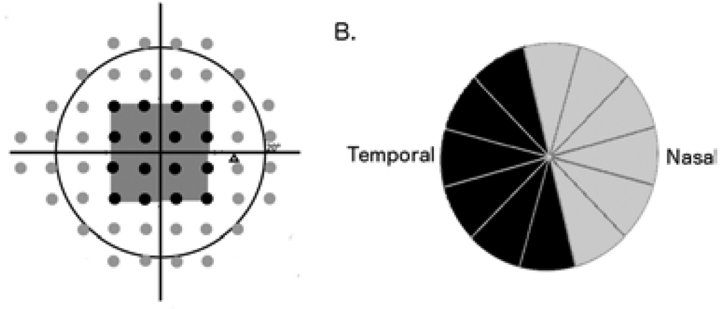
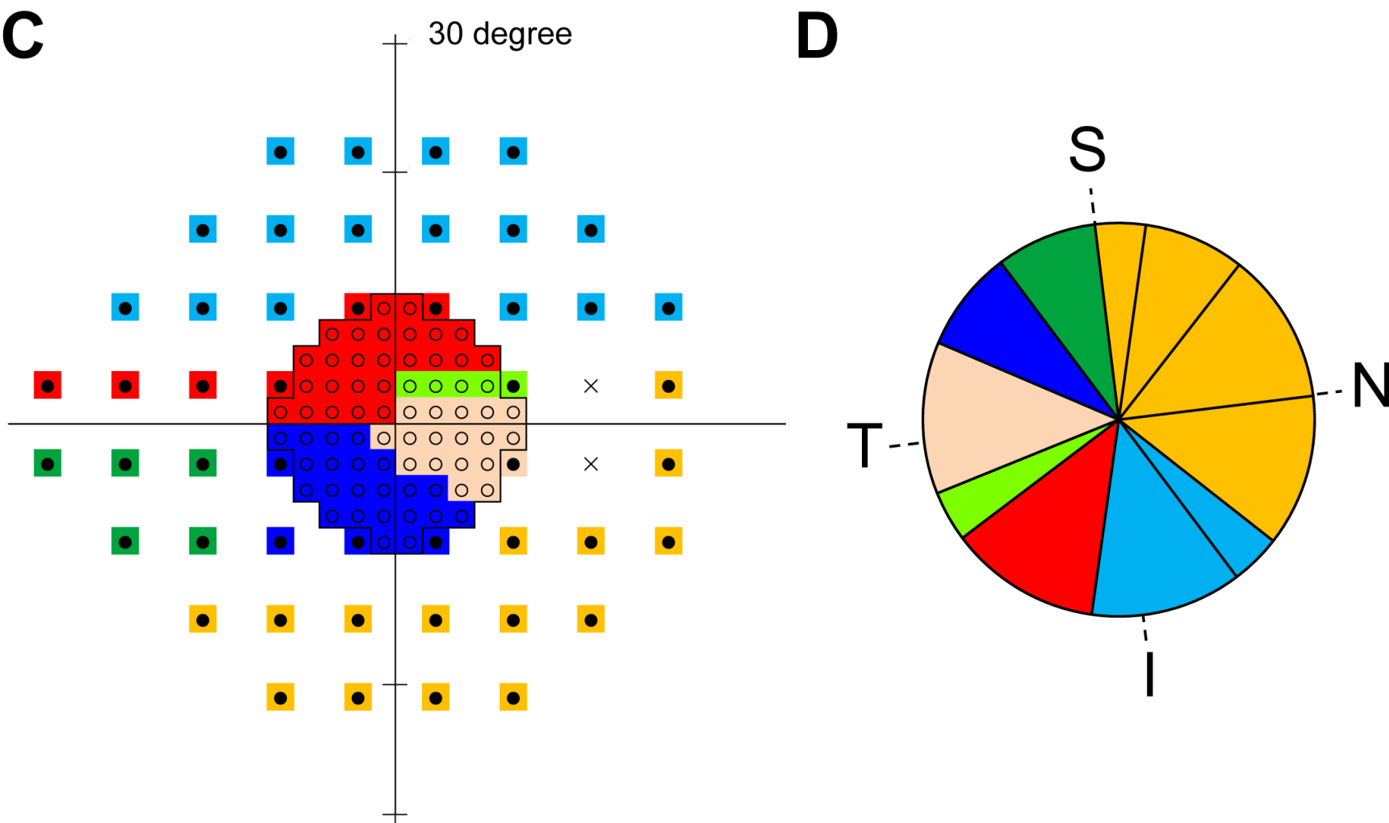
10-2測定点とcpRNFLTの対応
180degree
24-2
Zhang C. Ophthalmology 2014
135 degree
Hood DC. Prog Retin Eye Res. 2013
Nakanishi H. IOVS. 2016
Notes:
視覚10°以内からの入力神経線維走行の視神経乳頭への対応示します。
左図、Hoodらは中心8度の黄斑からの神経線維の走行を図の様に示し、これを参考にZhangらは180度を採択しています。Nakanishiらは、24-2、10-2のTD、cpRNFLTの測定値を因子分析をもちいて、右図の様に対応を示しています。
いずれにしても、中心10°内の神経線維が視神経乳頭全体の神経線維をカバーするというのは解剖学的にも誤りといえます。

Slide 14
What is affected?
Harwerth model
中心RGCが発散
Raza AS, Hood DC. IOVS. 2015
Notes:
Harwerthのモデルは、中心5°以内が発散しており、１，３° に測定点をもつ10-2との対応が悪化したと考えました。

Slide 15
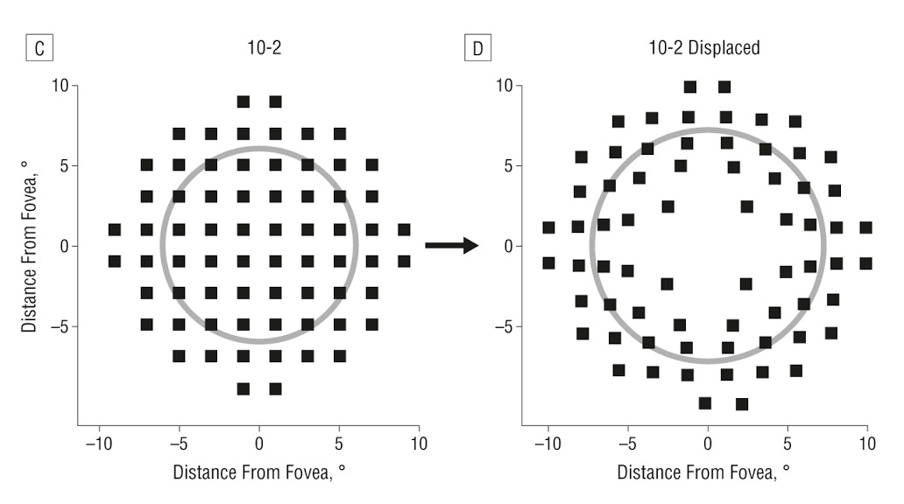
RGC displacement
Drasdo N. Vison Res, 2007
Raza AS. Arch Ophthalmol 2011
Notes:
そこで、黄斑部のRGC bodyとaxonの位置ずれを補正したDrasdo、RazaのRGC displacement配置をもちいて再検討しました。

Slide 16
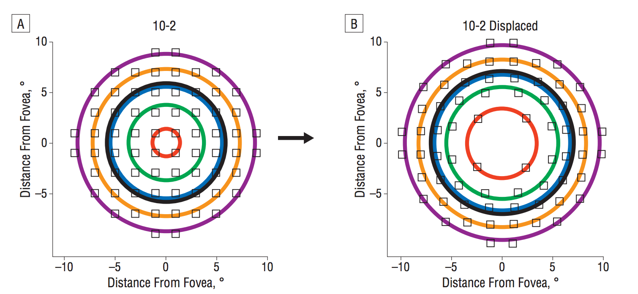
RGC displacement
Ecc = 1°, 3°, 5°, 7°, 9°
3.4°, 5.6°, 6.8°, 8.3°, 9.7°
Drasdo N. Vison Res, 2007
Raza AS. Arch Ophthalmol 2011
Notes:
そこで、黄斑部のRGC bodyとaxonの位置ずれを補正したDrasdo、RazaのRGC displacement配置をもちいて再検討しました。

Slide 17
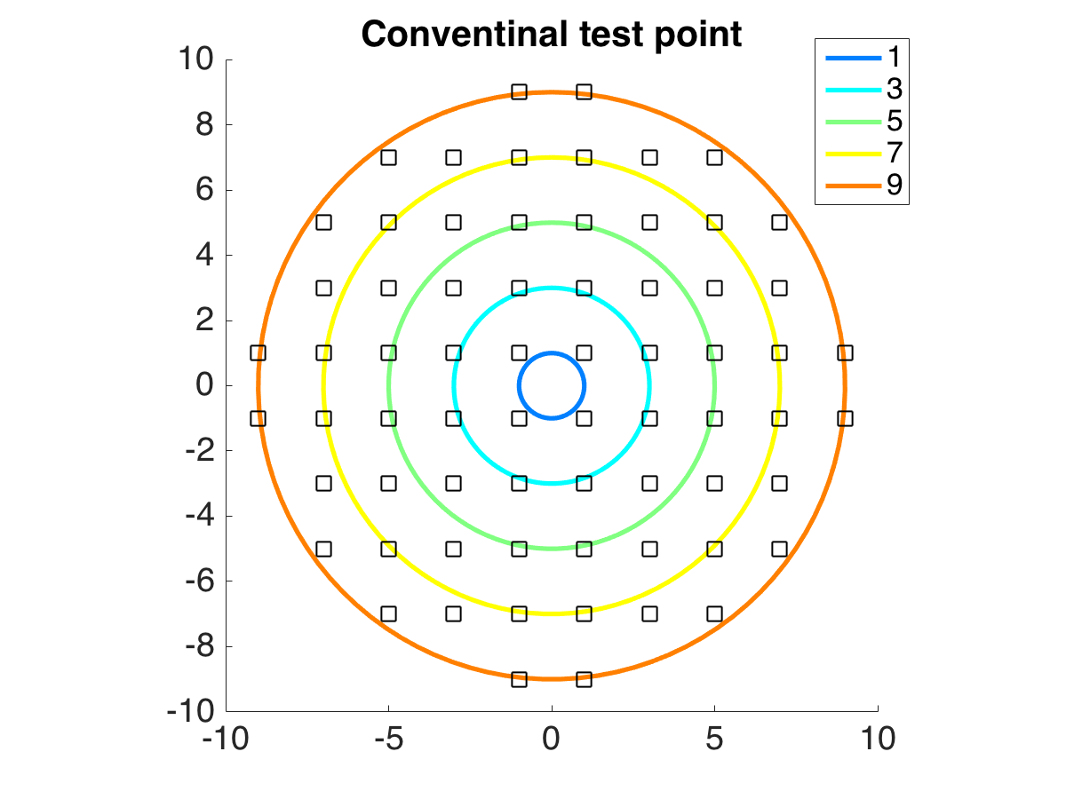
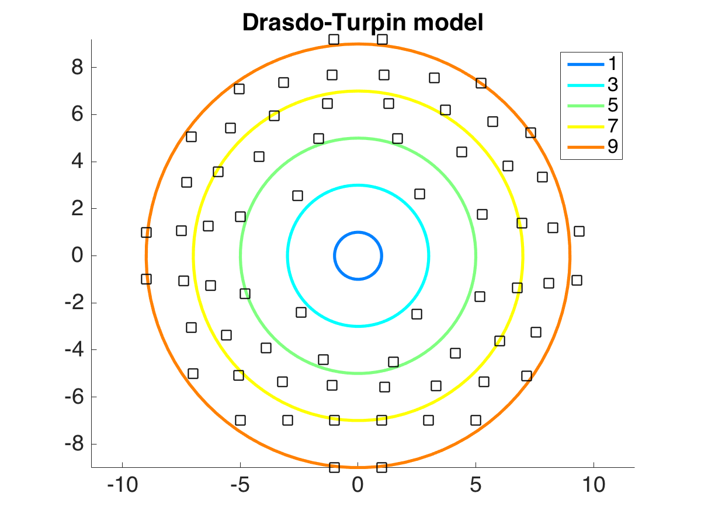
Trupin A. IOVS 2015

Slide 18
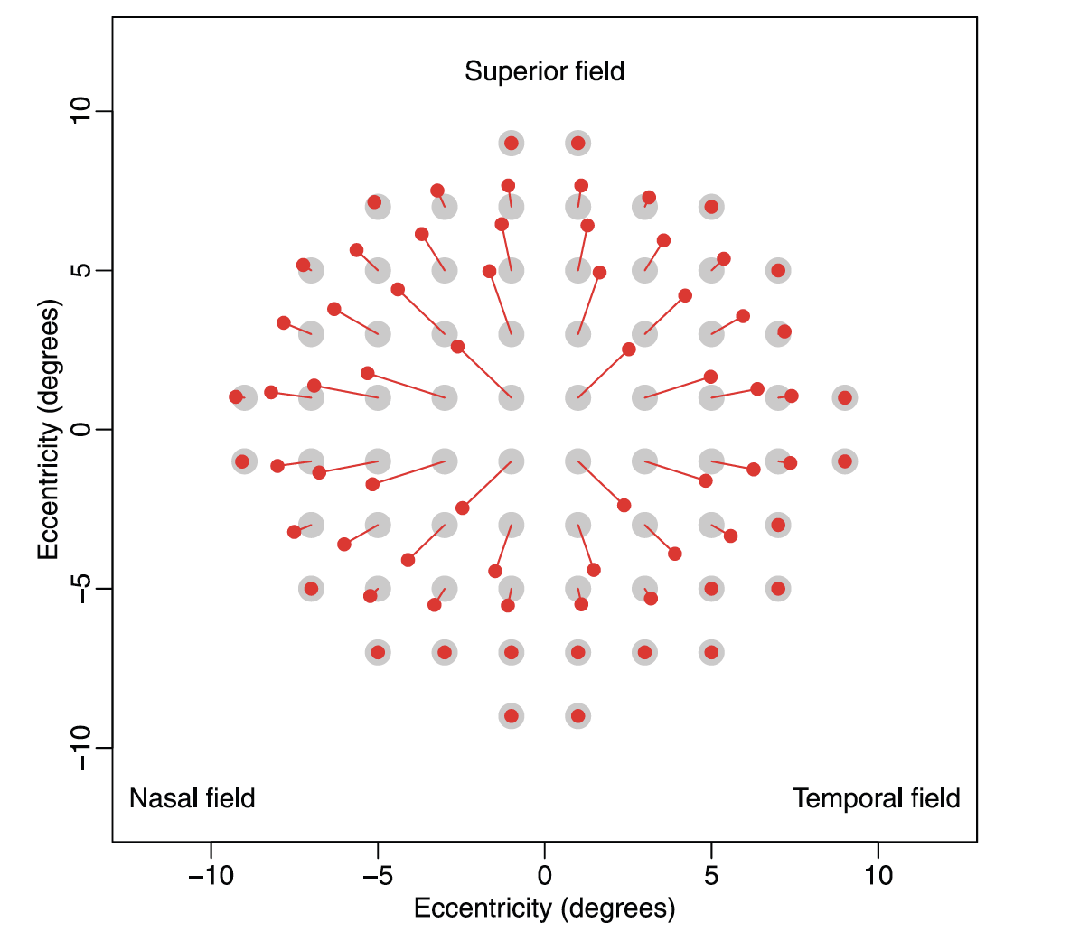
Displaced test point
Drasdo-Turpin model
Trupin A. IOVS 2015

Slide 19
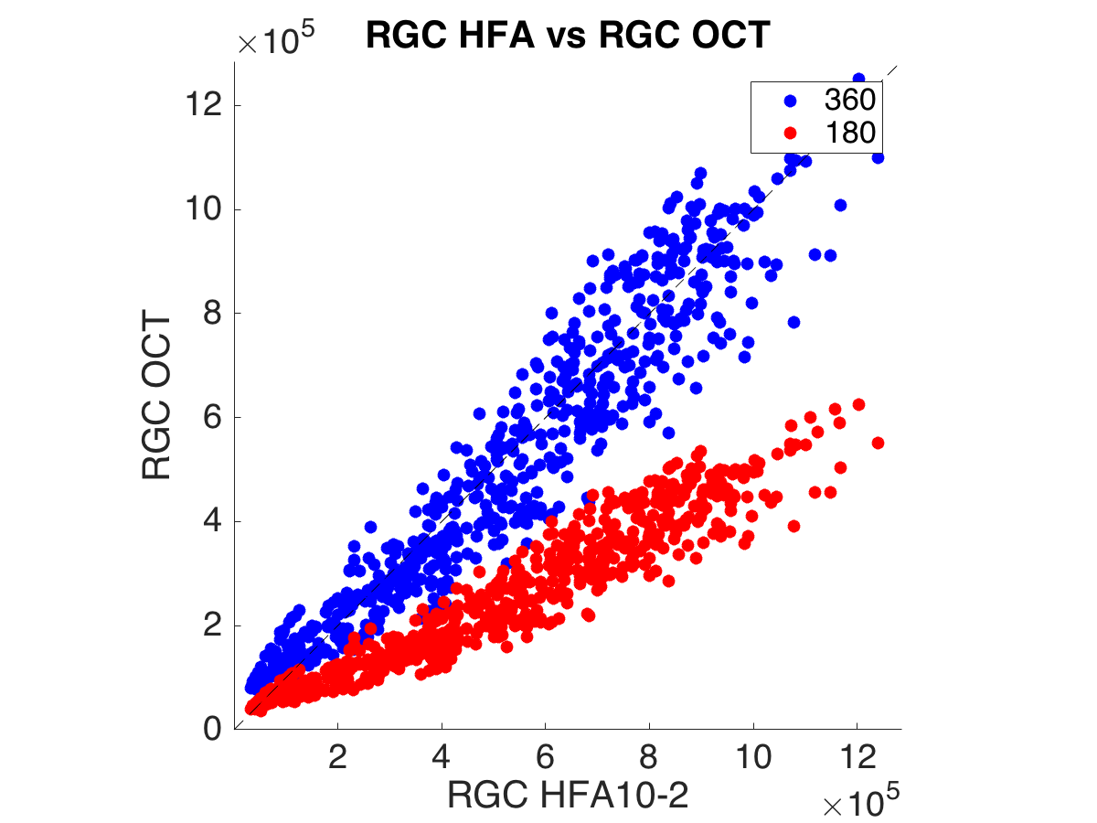
RGC_HFA vs. 360 or 180 degree
cpRNFL
360
180
Zhang C. Ophthalmol 2014
Still 360 degree is good model
Notes:
Displacementの結果、180°の方がよりRGC_HFAとの対応が改善しました。

Slide 20
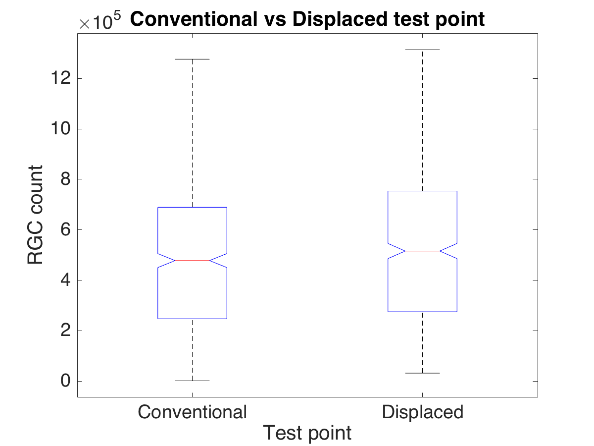
Displacement increased RGC count
ttest P<0.01

Slide 21
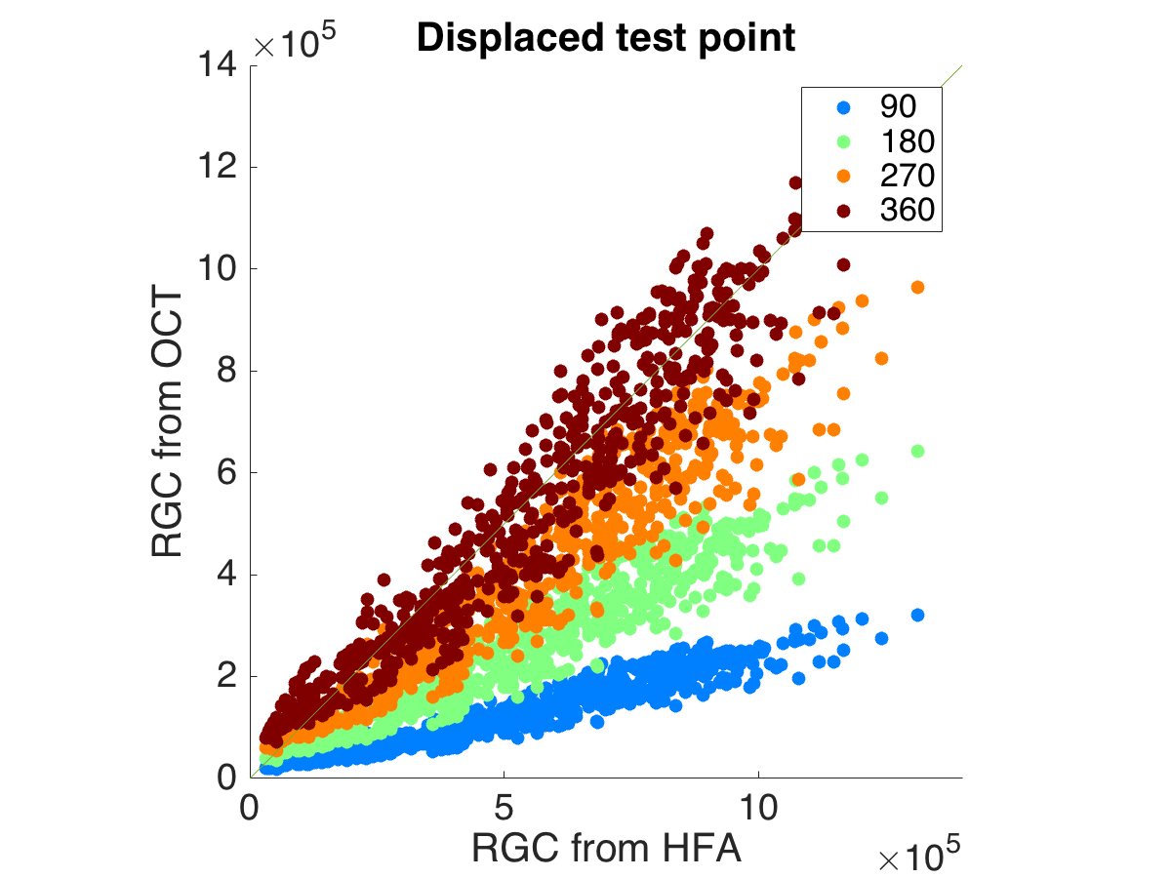
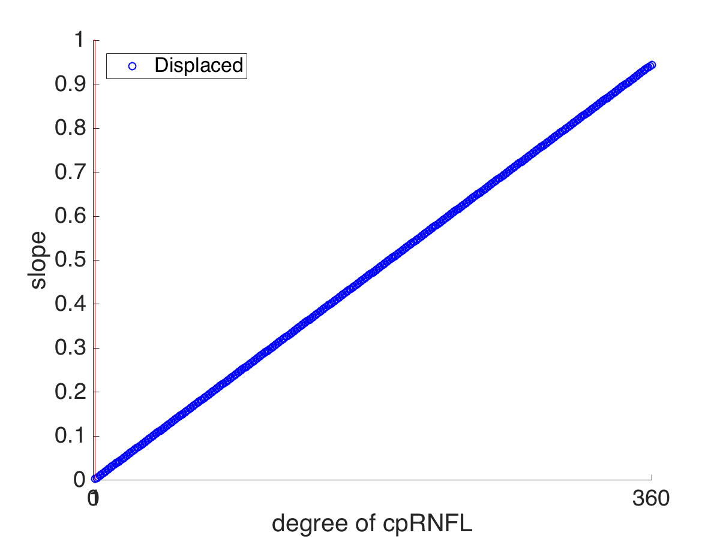
360 degree is best

Slide 22
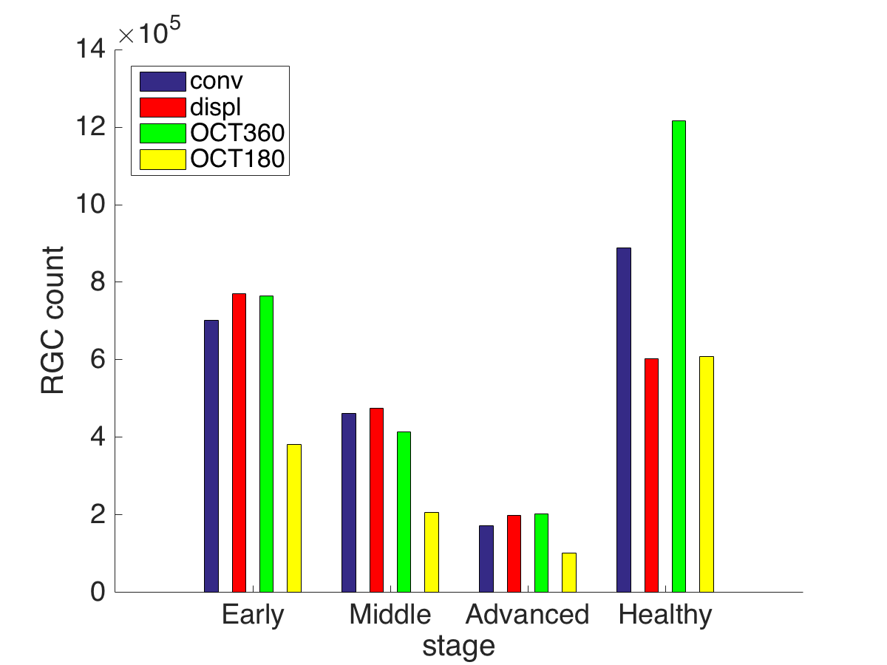

Slide 23
In healthy subject RGC HFA displ ≒ OCT 180

Slide 24
Normal RNFLT
Hood DC. Prog Retin Eye Res. 2013

Slide 25
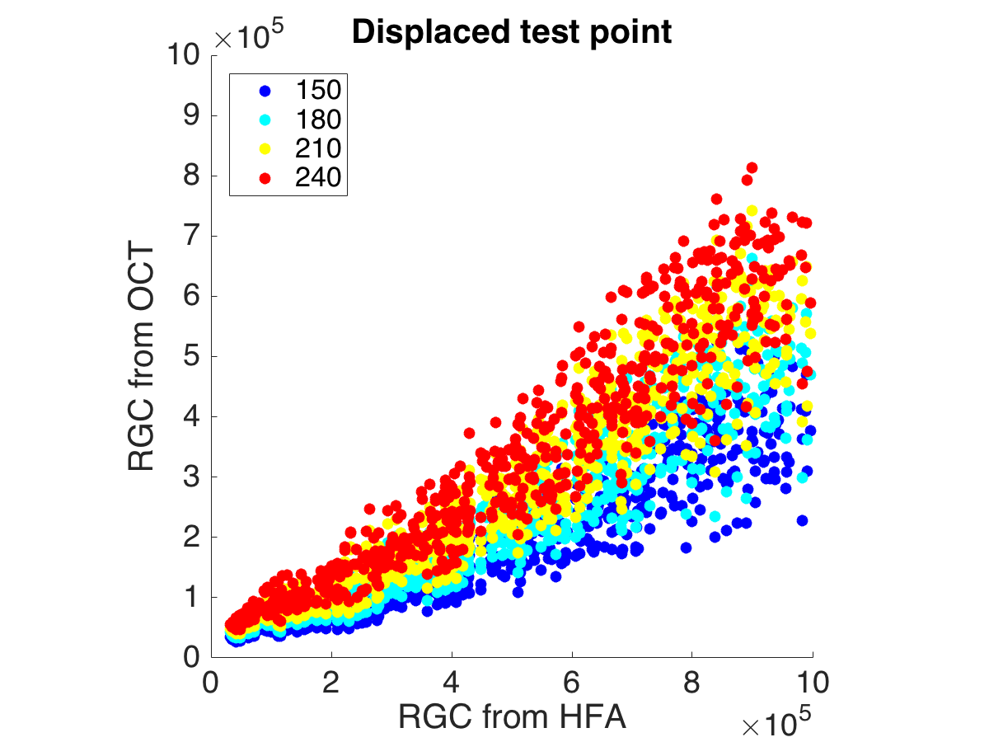
cpRNFLT Clock hour
S
T
N
I
Notes:
先の計算は、mean cpRNFLTに対する角度であるので、cpRNFLTをclock hourごとに算出積算する方法で、RGC_HFAとの対応を検討しました。

Slide 26
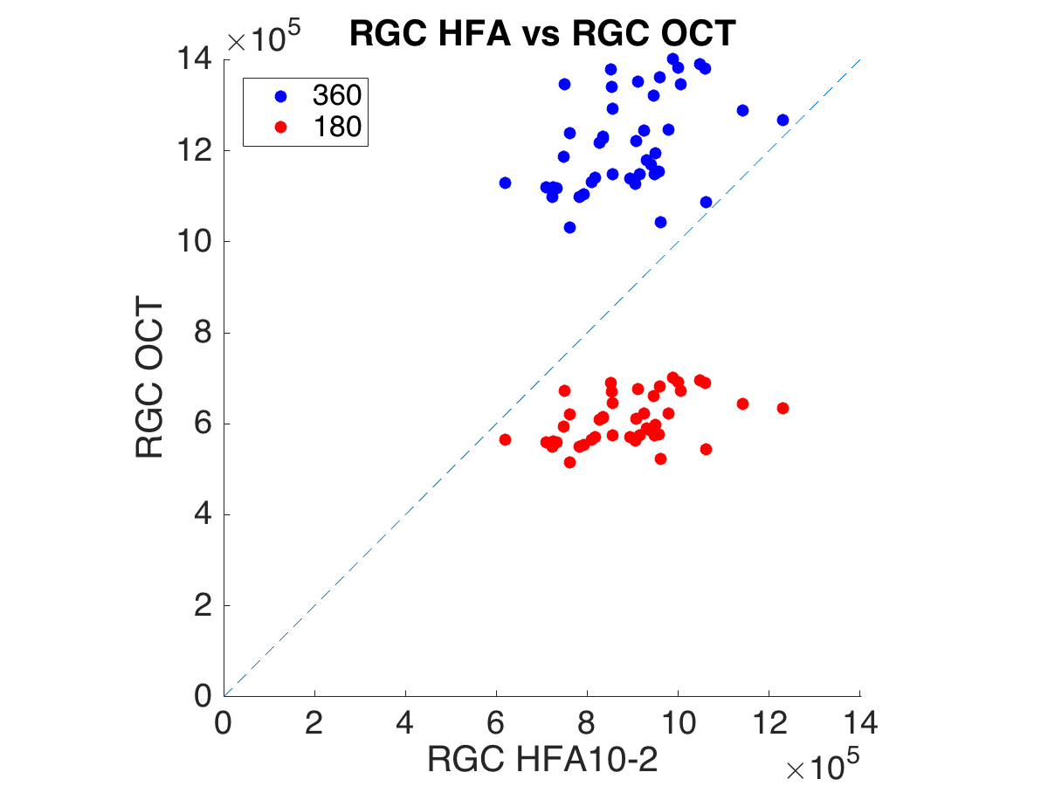
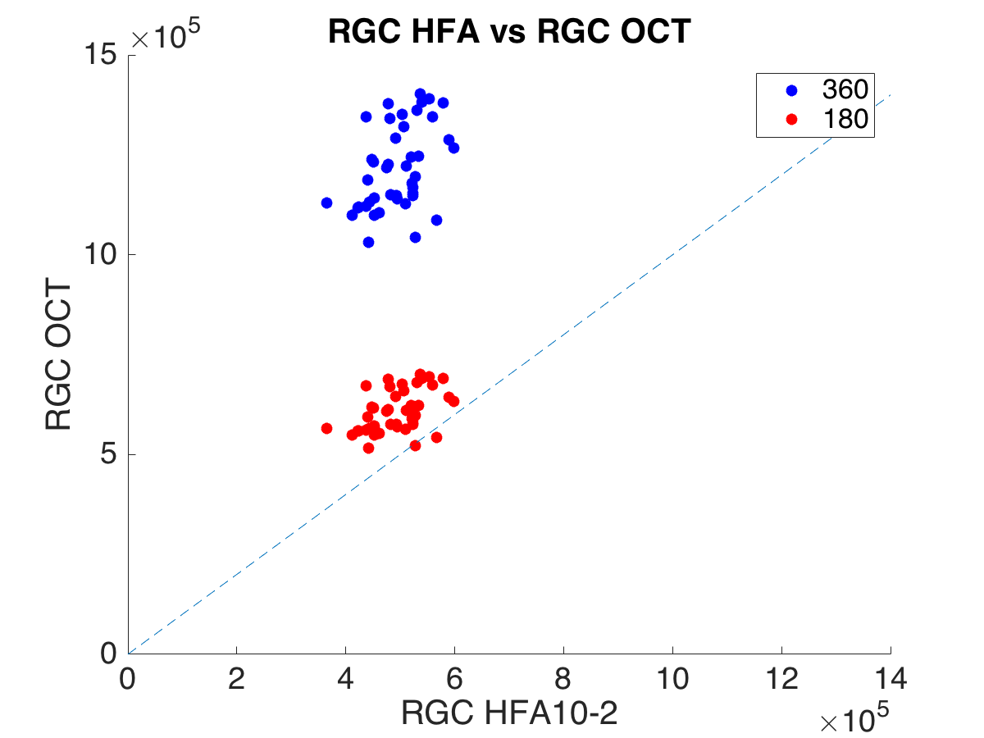

Slide 27
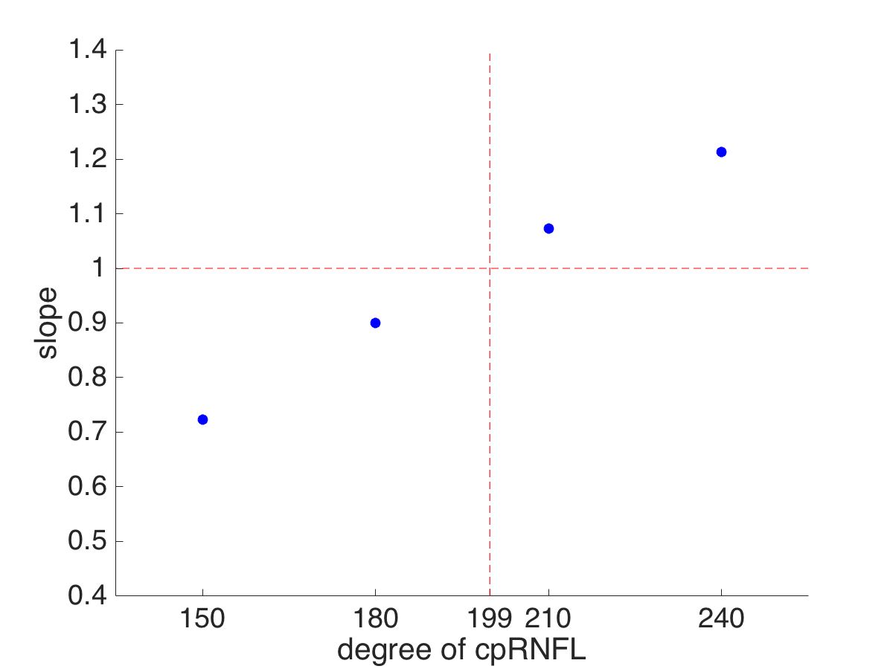
cpRNFLT Clock hour
199 degree, Clock hour; 6-12 o'clock

Slide 28
HFA24-2 test point and cpRNFLT
Raza AS. IOVS 2015

Slide 29
サブ解析
エクセル30-2(16)-7-2です
同時期の同一対象群でHFA10-2とHFA30-2を3ヶ月以内に行っていた45例86データセットについて検討を行った
同時期の同一対象群でHFA10-2とHFA30-2を6ヶ月以内に行っていた83例240データセットについて検討を行った
エクセル30-2(16)-7-2, sheet = 30&10_3mです

Slide 30
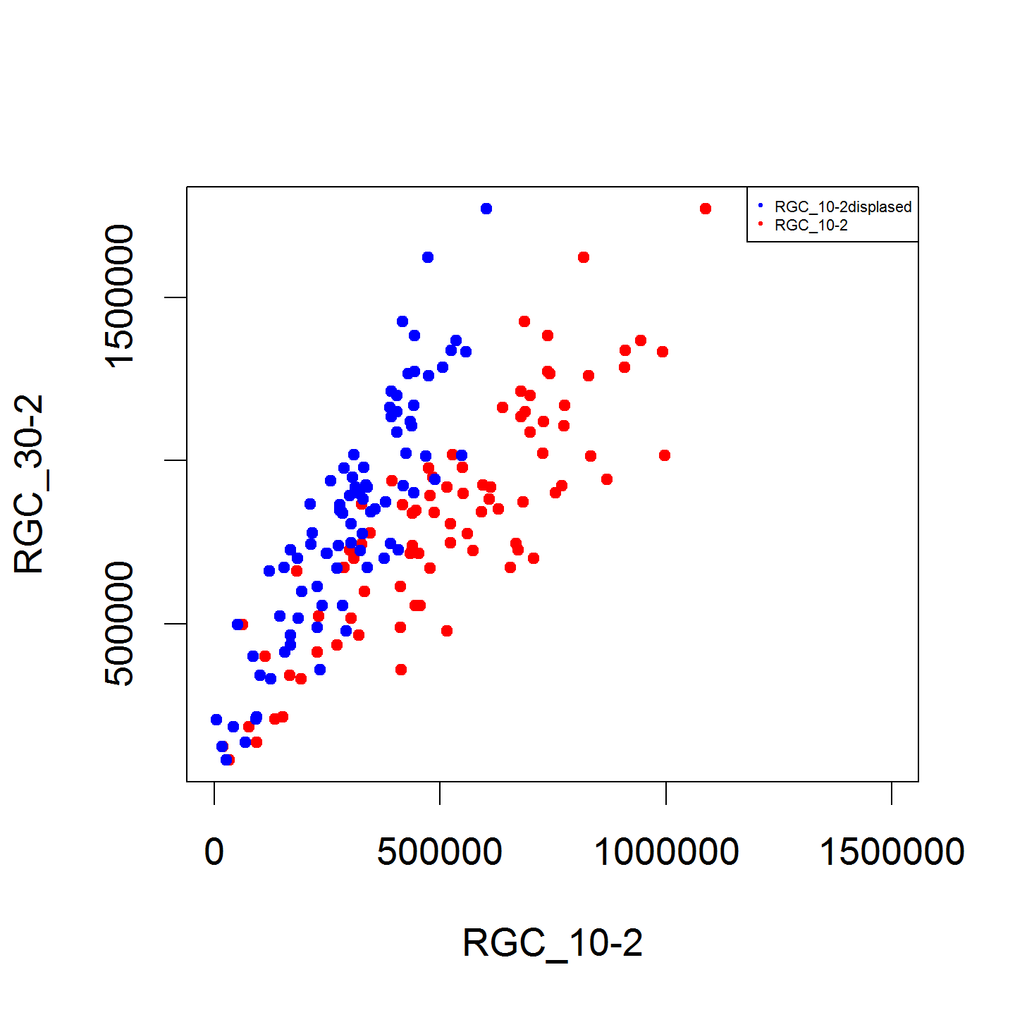
RGC_10-2 vs RGC_30-2
RGC30-2
817915±350486
RGC_10-2
515984±250662
(63.1%)
R=0.86
RGC_10-2displaced
300912±138683
(36.8%)
R=0.89

Slide 31
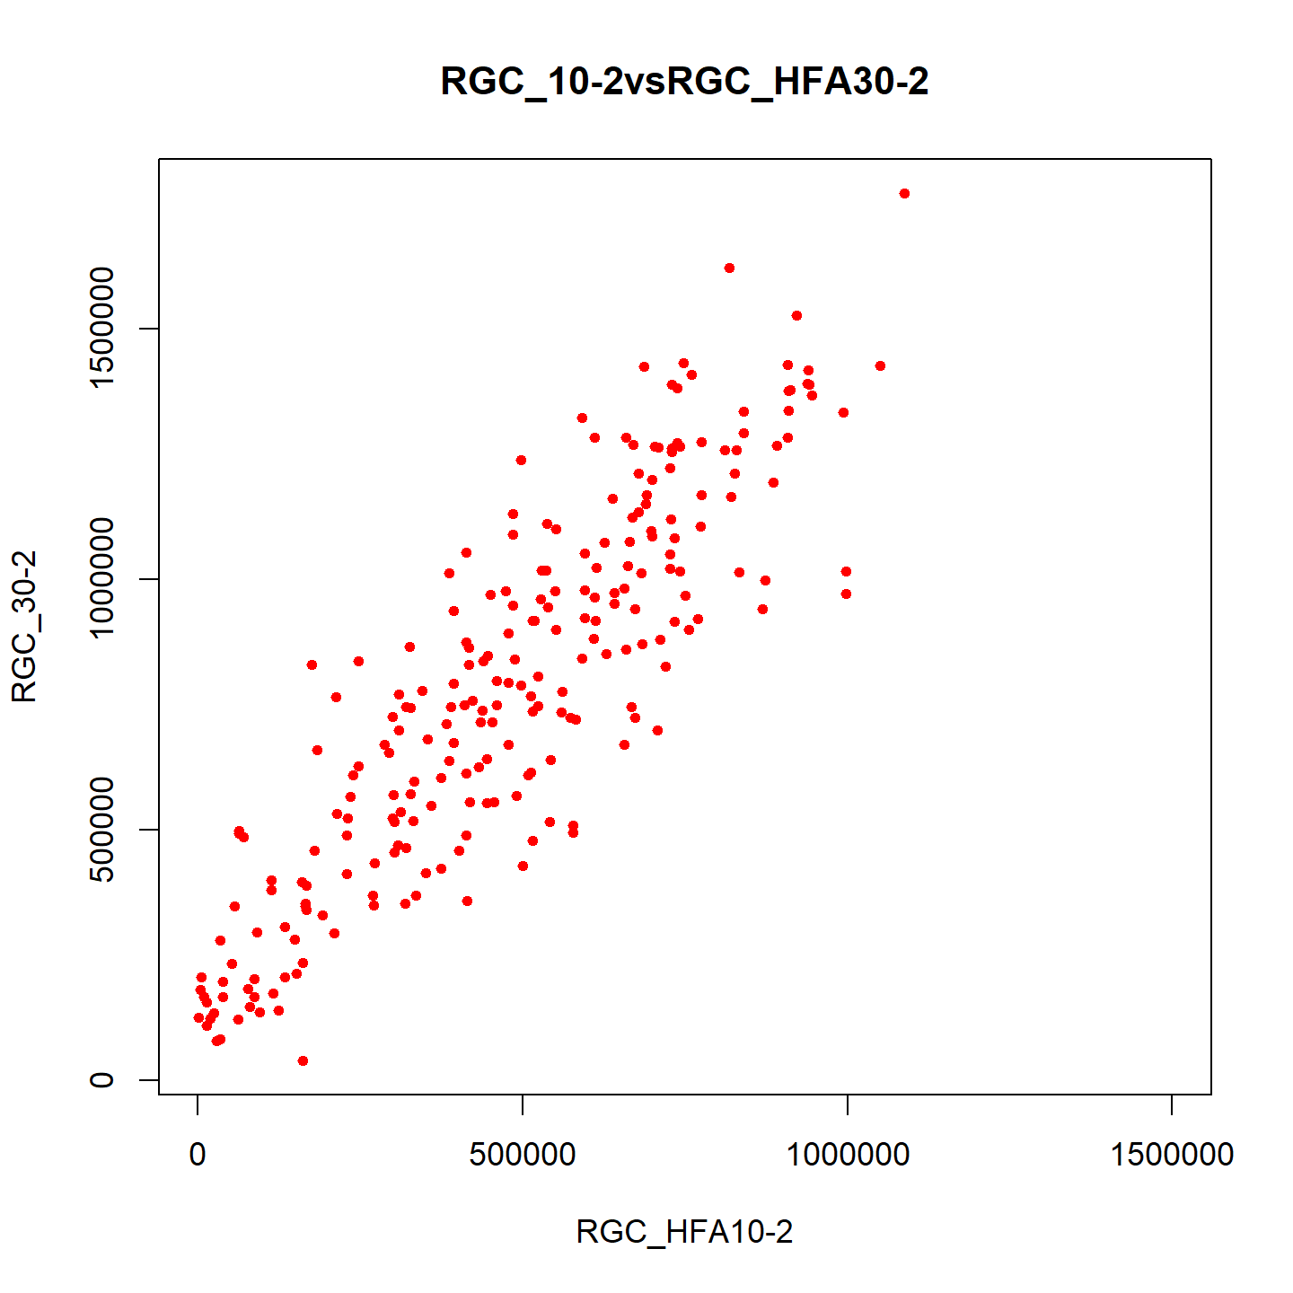
RGC_10-2vsRGC_30-2
RGC_10-2
479480±261081
RGC_30-2
RGC30-2
782940±374713
R=0.88
2つを一つに
RGC_10-2

Slide 32
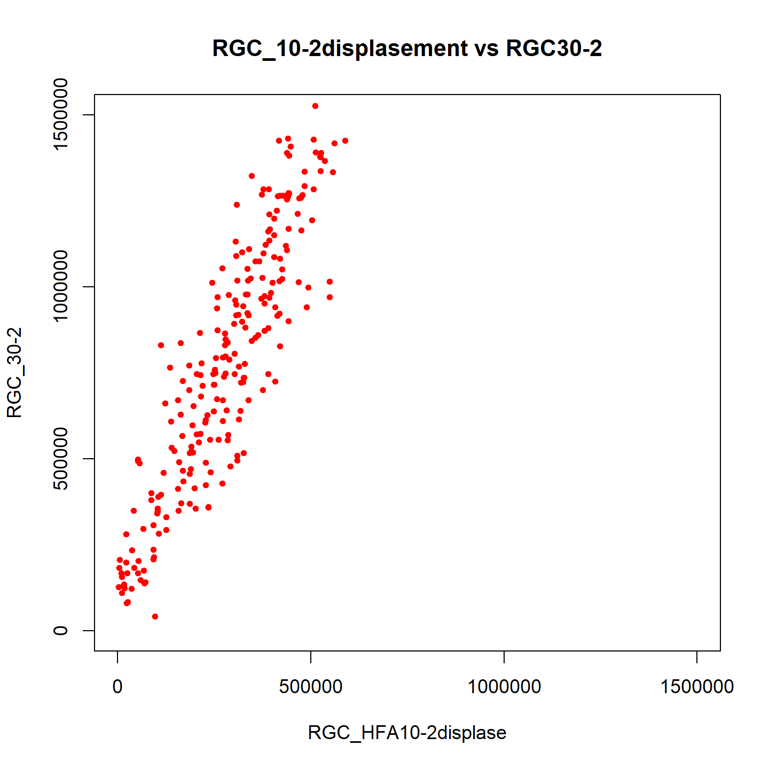
RGC_10-2displase vs RGC_30-2
RGC_10-2displase
281353±145086
RGC_30-2
RGC30-2
782940±374713
R=0.90
2つを一つに
RGC_10-2displase

Slide 33
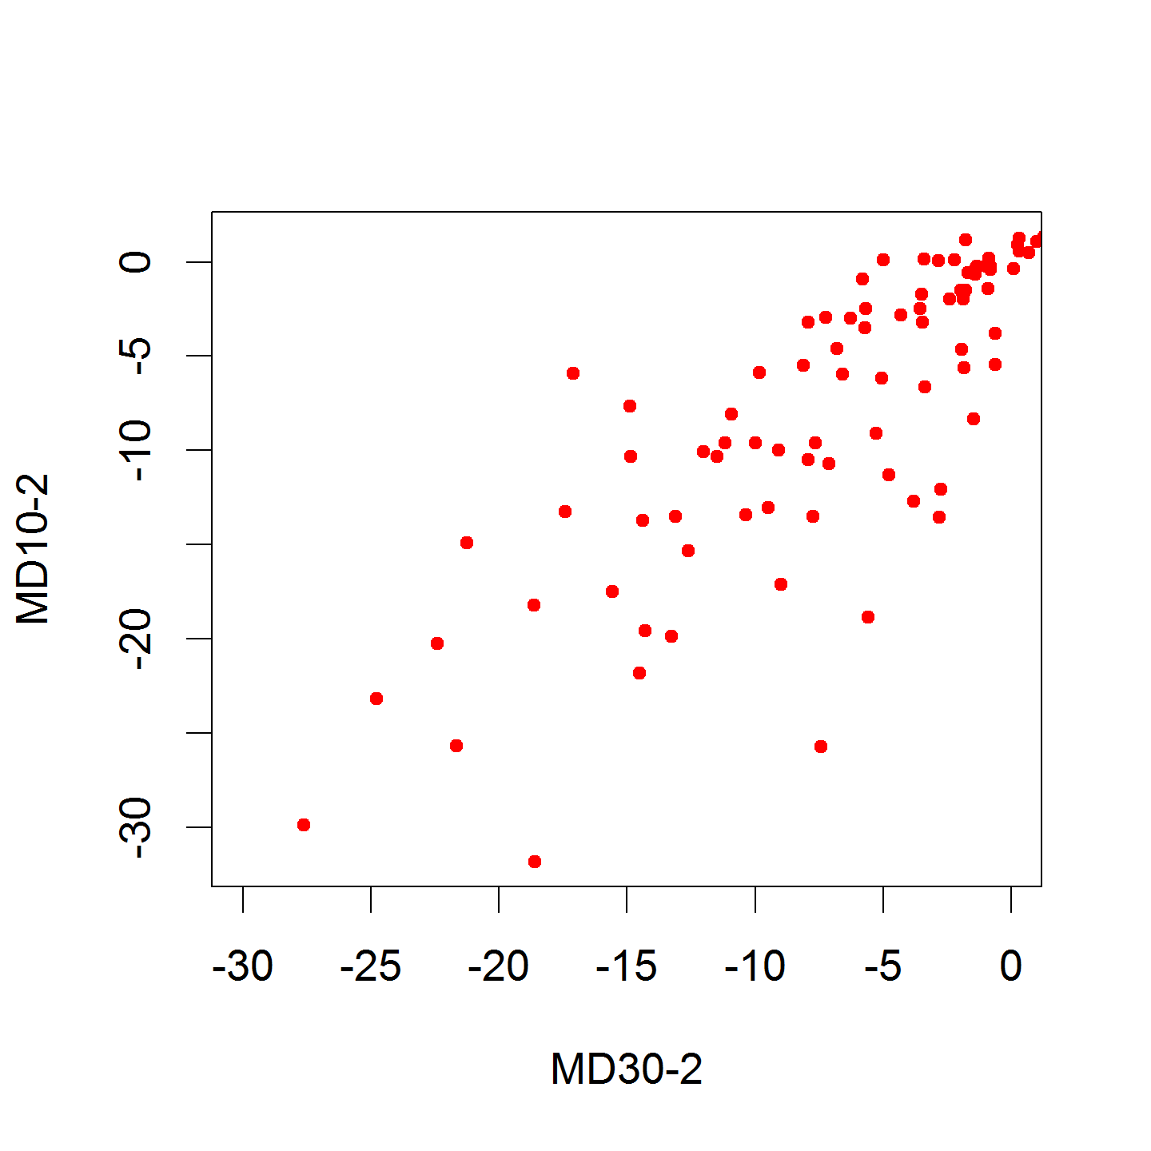
MD30-2 vs MD10-2
displasedのほうがバラつきが減る感じです。
35,36,37のスライドはいらないですか？
MD30-2
-6.97±6.69
MD10-2
-7.70±7.96
R=0.81

Slide 34
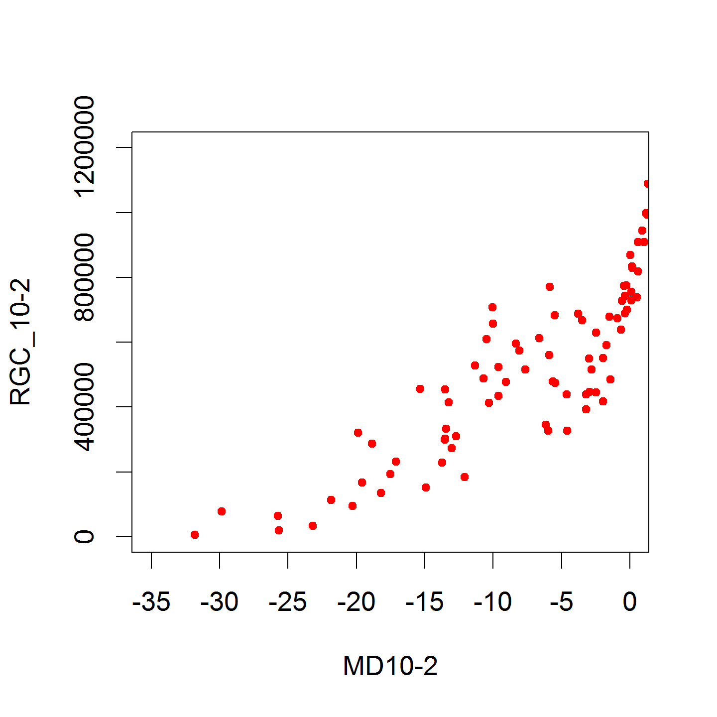
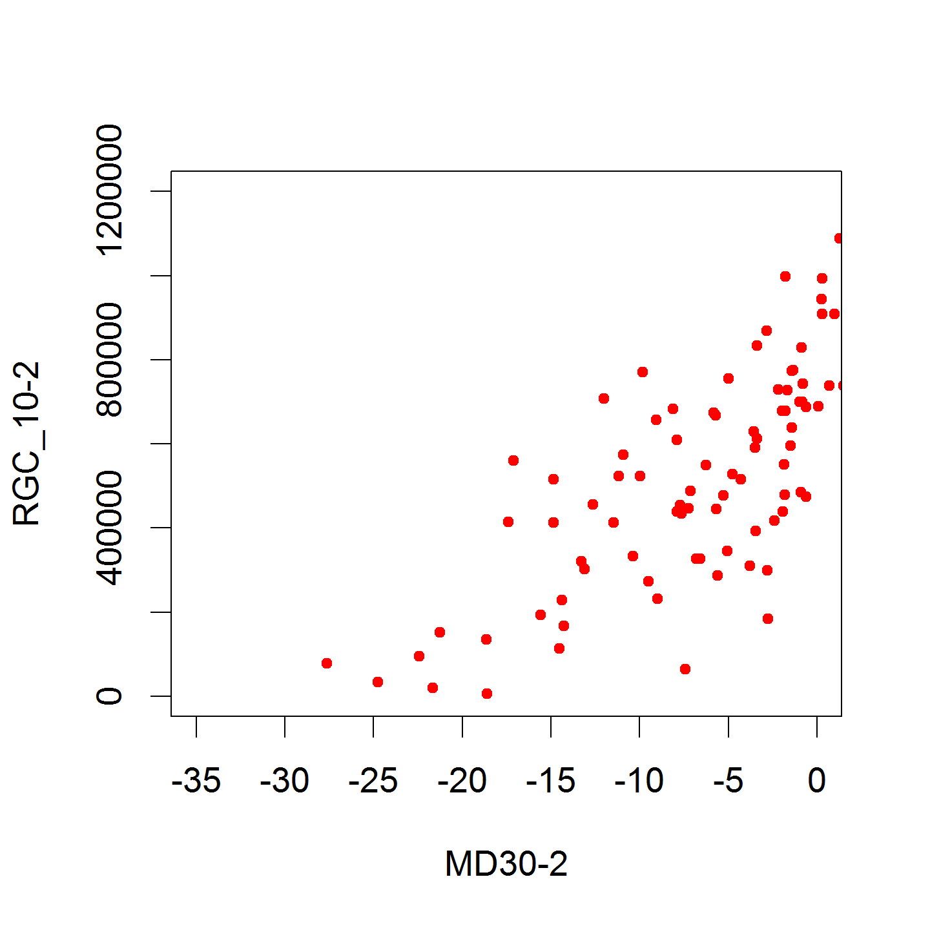
RGC_10-2vsMD10-2,MD30-2
R=0.86
R=0.72

Slide 35
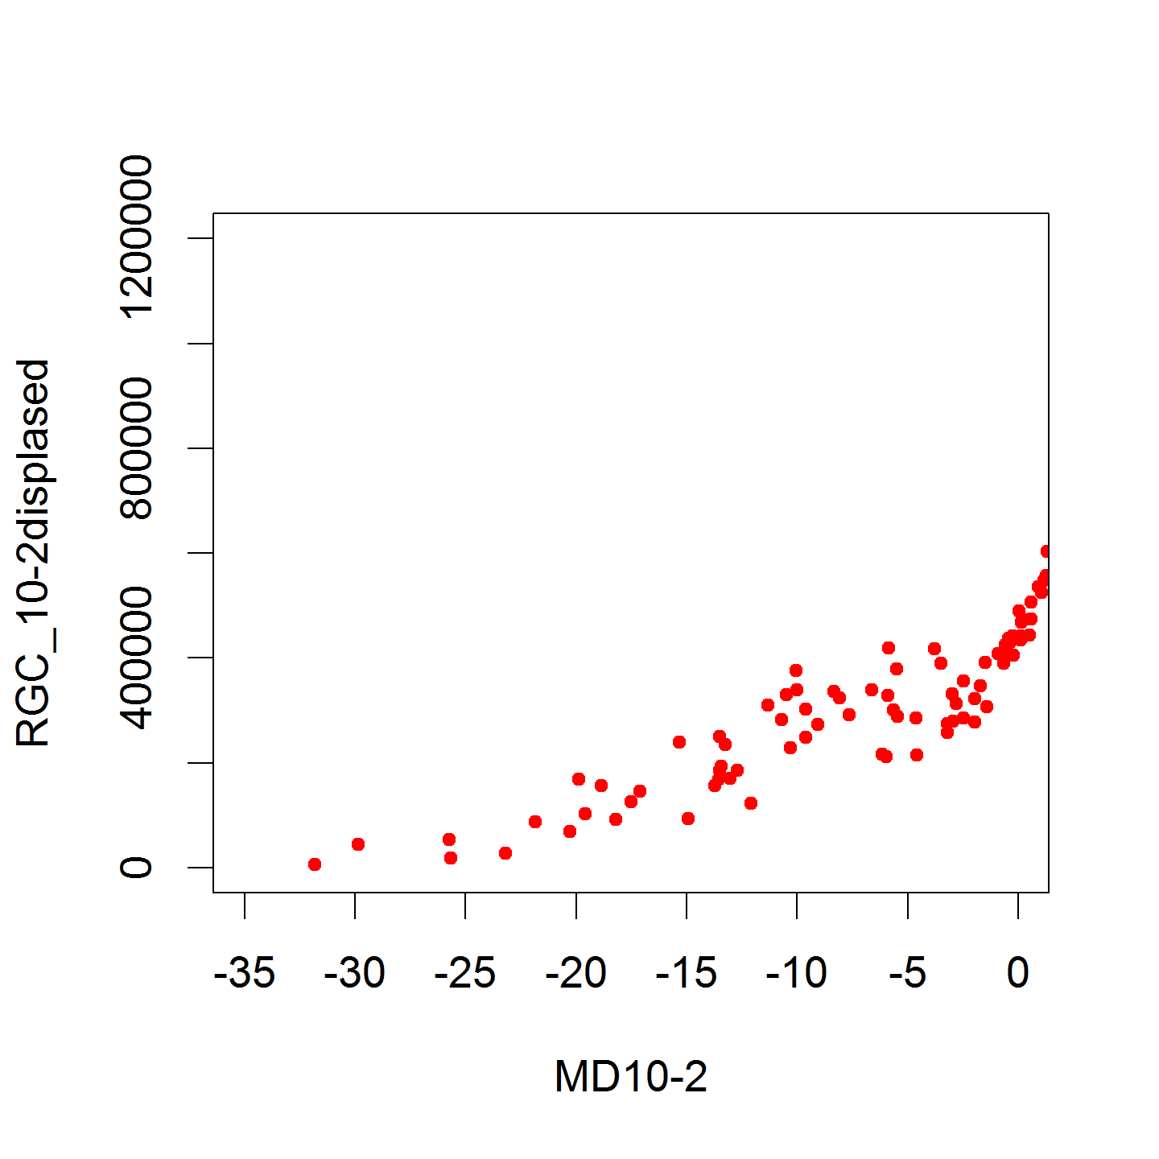
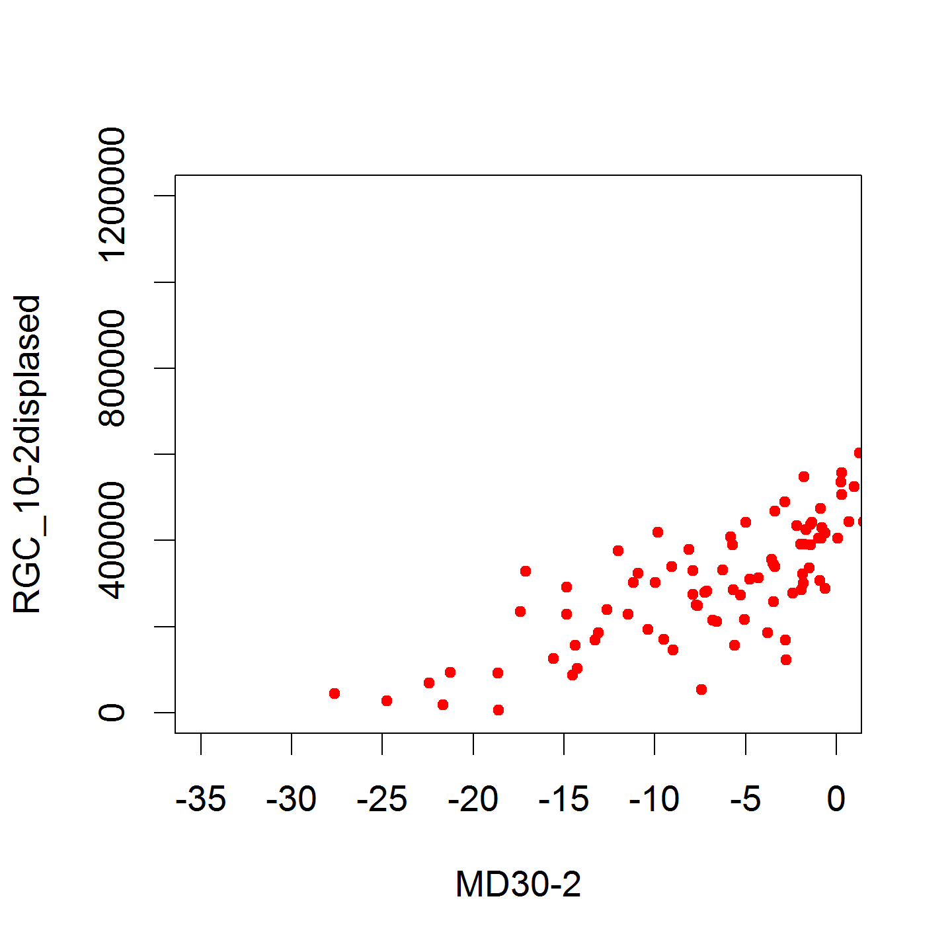
RGC_10-2displaced vsMD10-2,MD30-2
R=0.89
R=0.75
RGC_10-2displaced

Slide 36
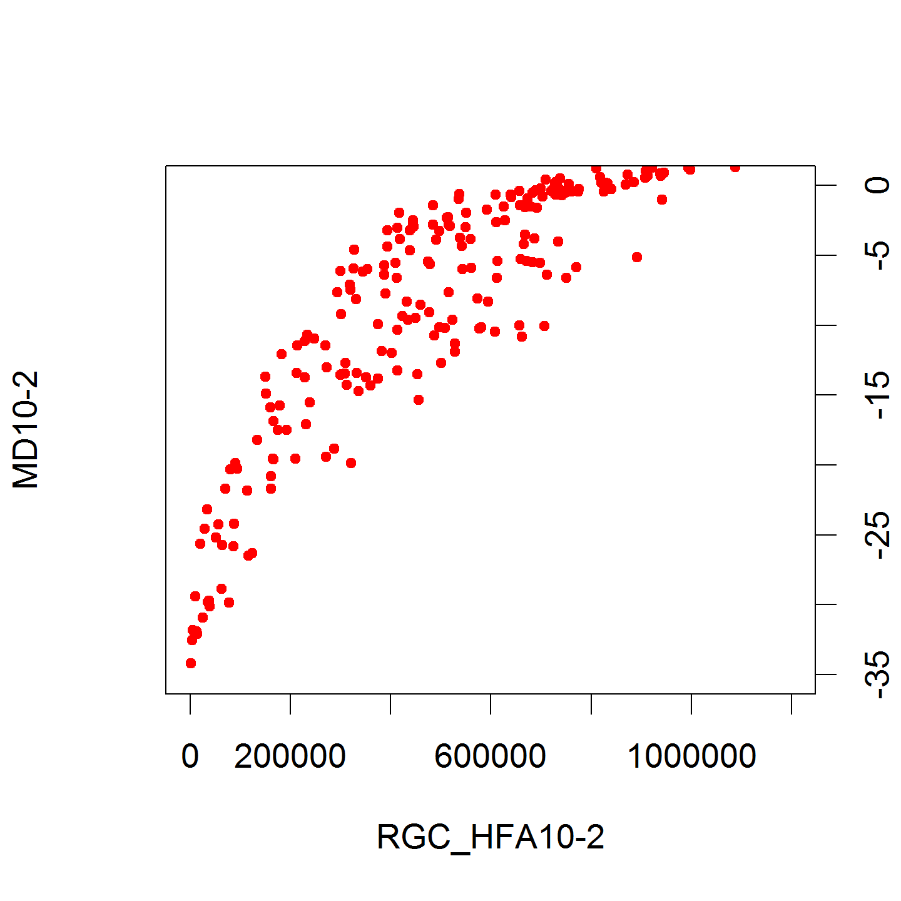
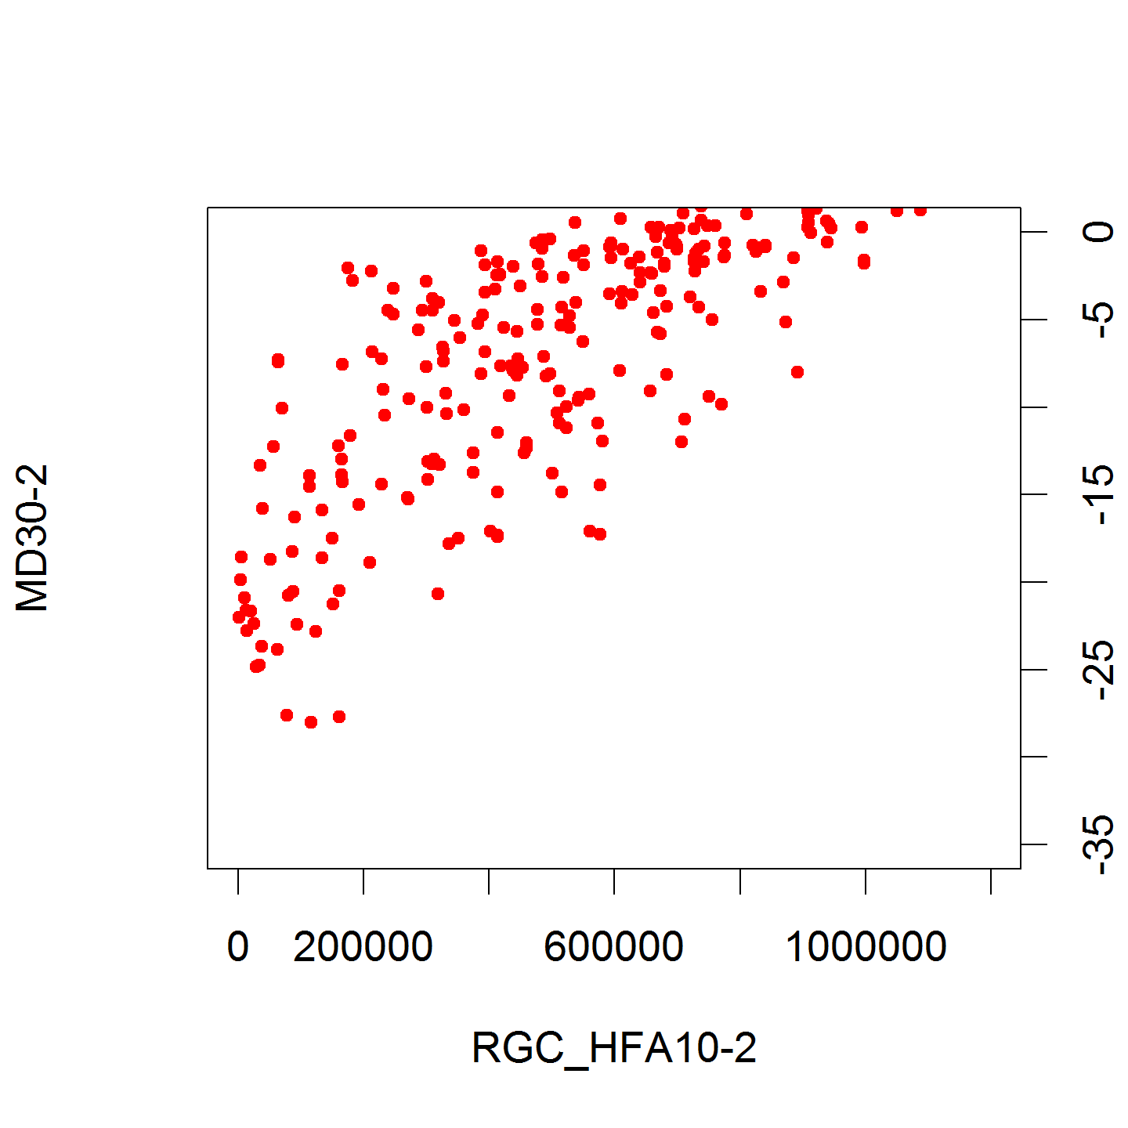
RGC_10-2vsMD10-2,MD30-2
X-axis; mean TD? , Y-axis RGC count
にしてください
MD10-2
MD30-2
R=0.87
R=0.74
MD10-2
-8.73±8.84
MD30-2
-7.52±7.20
RGC_10-2
RGC_10-2

Slide 37
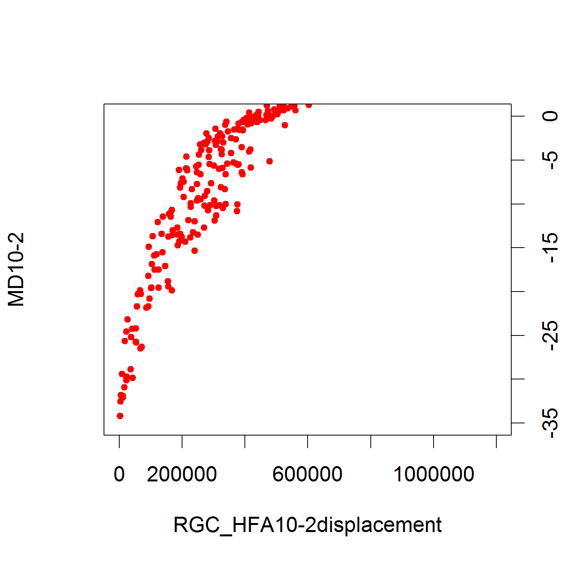
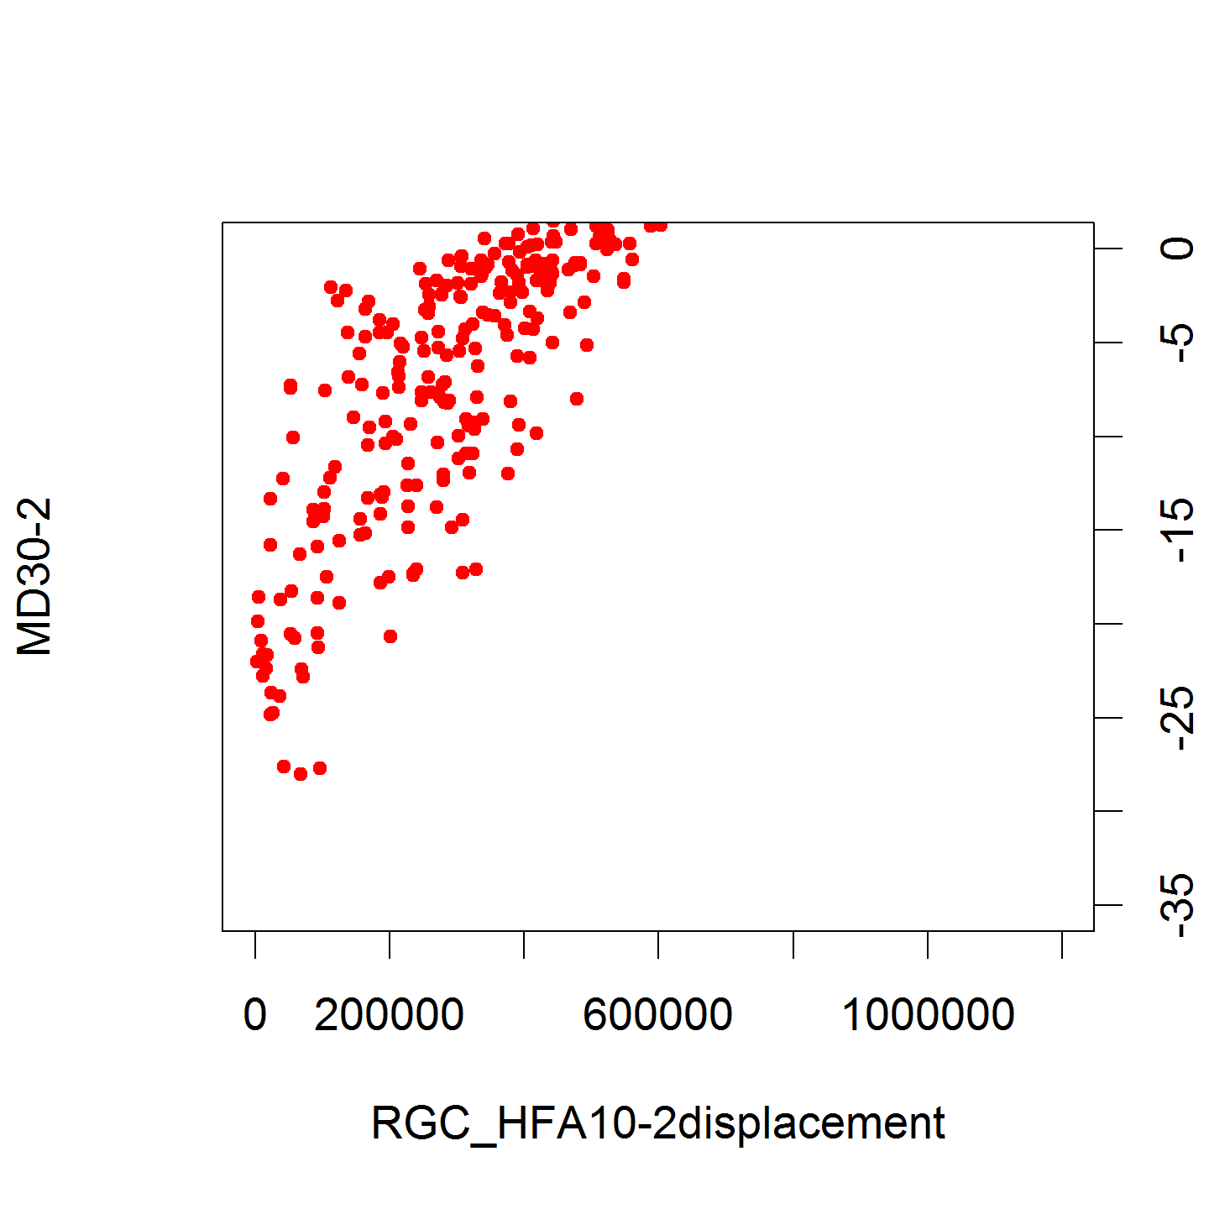
RGC_10-2displase vsMD10-2,MD30-2
X-axis; mean TD? , Y-axis RGC count
にしてください
MD10-2
MD30-2
R=0.90
R=0.77
RGC_10-2displaced
RGC_10-2displased

Slide 38
Conclusion
HFA10-2はRGC推定にも有用
RGC displacementはRGC算出精度を向上させる

Slide 39
サブ解析
エクセル30-2(16)-7-2です
同時期の同一対象群でHFA10-2とHFA30-2を6ヶ月以内に行っていた83例240データセットについて検討を行った
 | HFA10-2 | HFA30-2
MD(dB) | -8.73±8.84 | -7.52±7.2
RGC count, cells | 479480±261081 | 782940±374713

Slide 40
RGC_HFA10-2vsRGC_HFA30-2
R=0.882

Slide 41
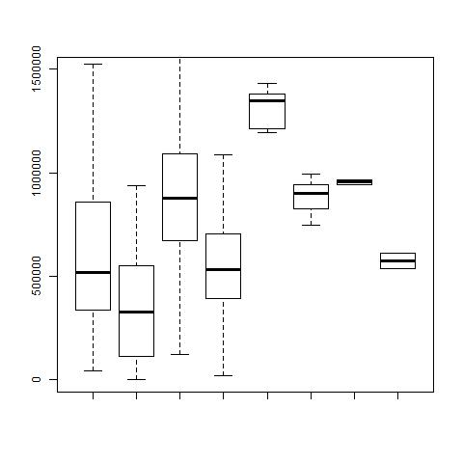
RGC_HFA
POAG
NTG
PPG
OHT

Slide 42
10-2測定点とcpRNFLTの対応
Center 8 degree
Center 10 degree
180degree
Zhang C. Ophthalmology 2014
135 degree
Hood DC. Prog Retin Eye Res. 2013
Nakanishi H. IOVS. 2016
Notes:
視覚10°以内からの入力神経線維走行の視神経乳頭への対応示します。
左図、Hoodらは中心8度の黄斑からの神経線維の走行を図の様に示し、これを参考にZhangらは180度を採択しています。Nakanishiらは、24-2、10-2のTD、cpRNFLTの測定値を因子分析をもちいて、右図の様に対応を示しています。
いずれにしても、中心10°内の神経線維が視神経乳頭全体の神経線維をカバーするというのは解剖学的にも誤りといえます。

Slide 43
Factor Analysis; conventional TP
Factor = 7
Component = 5

Slide 44
Number of component
5
6
7

Slide 45
10-2 test point
 | 上鼻側 |  |  |  | 1 | 2 |  |  | 上耳側
 |  |  | 3 | 4 | 5 | 6 | 7 | 8
 |  | 9 | 10 | 11 | 12 | 13 | 14 | 15 | 16
 |  | 17 | 18 | 19 | 20 | 21 | 22 | 23 | 24
 | 25 | 26 | 27 | 28 | 29 | 30 | 31 | 32 | 33 | 34 | 10°
 | 35 | 36 | 37 | 38 | 39 | 40 | 41 | 42 | 43 | 44
 |  | 45 | 46 | 47 | 48 | 49 | 50 | 51 | 52
 |  | 53 | 54 | 55 | 56 | 57 | 58 | 59 | 60
 |  |  | 61 | 62 | 63 | 64 | 65 | 66
 | 下鼻側 |  |  |  | 67 | 68 |  |  | 下耳側
 |  |  |  |  | 右眼

Slide 46
10-2 test point
 | 上鼻側 |  |  |  | 2 | 2 |  |  | 上耳側
 |  |  | 2 | 2 | 2 | 2 | 2 | 2
 |  | 2 | 2 | 2 | 2 | 2 | 4 | 4 | 2
 |  | 2 | 2 | 2 | 2 | 4 | 4 | 4 | 4
 | 2 | 2 | 2 | 2 | 4 | 3 | 3 | 3 | 3 | 4 | 10°
 | 1 | 1 | 1 | 5 | 5 | 3 | 3 | 3 | 3 | 3
 |  | 1 | 1 | 5 | 5 | 3 | 3 | 3 | 3
 |  | 1 | 1 | 1 | 5 | 5 | 5 | 5 | 5
 |  |  | 1 | 1 | 1 | 1 | 5 | 5
 | 下鼻側 |  |  |  | 1 | 1 |  |  | 下耳側
 |  |  |  |  | 右眼

Slide 47
Conventional 10-2 test point
 | ST |  |  |  | 2 | 2 |  |  | SN
 |  |  | 2 | 2 | 2 | 2 | 2 | 2
 |  | 2 | 2 | 2 | 2 | 2 | 4 | 4 | 2
 |  | 2 | 2 | 2 | 2 | 4 | 4 | 4 | 4
 | 2 | 2 | 2 | 2 | 4 | 3 | 3 | 3 | 3 | 4 | 10°
 | 1 | 1 | 1 | 5 | 5 | 3 | 3 | 3 | 3 | 3
 |  | 1 | 1 | 5 | 5 | 3 | 3 | 3 | 3
 |  | 1 | 1 | 1 | 5 | 5 | 5 | 5 | 5
 |  |  | 1 | 1 | 1 | 1 | 5 | 5
 | IT |  |  |  | 1 | 1 |  |  | IN
 |  |  |  |  | 右眼

Slide 48
Inverted 10-2 test point
 | IT |  |  |  | 1 | 1 |  |  | IN
 |  |  | 1 | 1 | 1 | 1 | 5 | 5
 |  | 1 | 1 | 1 | 5 | 5 | 5 | 5 | 5
 |  | 1 | 1 | 5 | 5 | 3 | 3 | 3 | 3
 | 1 | 1 | 1 | 5 | 5 | 3 | 3 | 3 | 3 | 3 | 10°
 | 2 | 2 | 2 | 2 | 4 | 3 | 3 | 3 | 3 | 4
 |  | 2 | 2 | 2 | 2 | 4 | 4 | 4 | 4
 |  | 2 | 2 | 2 | 2 | 2 | 4 | 4 | 2
 |  |  | 2 | 2 | 2 | 2 | 2 | 2
 | ST |  |  |  | 2 | 2 |  |  | SN
 |  |  |  |  | 右眼

Slide 50
10-2 Nakanishi et al. vs Ours
 | ST |  |  |  | 2 | 2 |  |  | SN
 |  |  | 2 | 2 | 2 | 2 | 2 | 2
 |  | 2 | 2 | 2 | 2 | 2 | 4 | 4 | 2
 |  | 2 | 2 | 2 | 2 | 4 | 4 | 4 | 4
 | 2 | 2 | 2 | 2 | 4 | 3 | 3 | 3 | 3 | 4 | 10°
 | 1 | 1 | 1 | 5 | 5 | 3 | 3 | 3 | 3 | 3
 |  | 1 | 1 | 5 | 5 | 3 | 3 | 3 | 3
 |  | 1 | 1 | 1 | 5 | 5 | 5 | 5 | 5
 |  |  | 1 | 1 | 1 | 1 | 5 | 5
 | IT |  |  |  | 1 | 1 |  |  | IN
 |  |  |  |  | 右眼
Nakanishi H. IOVS. 2016

